Slide 1
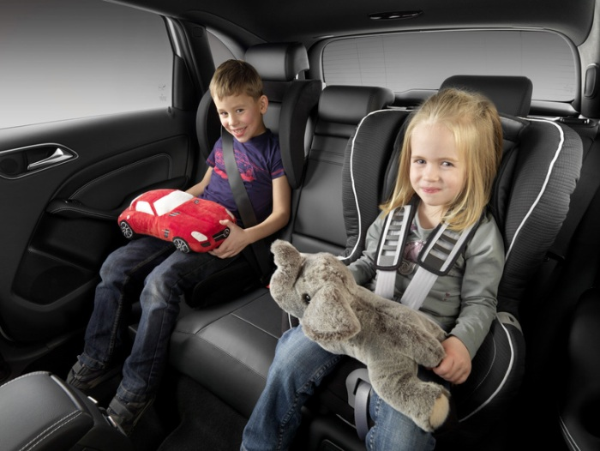
Безопасность детей -забота взрослых…
Новые правила перевозки детей в автомобилях
Подготовила: ст.воспитатель МБДОУ
детский сад №1 с.Городня
Гнутова Ирина Валериевна

Slide 2
Как происходит транспортировка детей в автомобиле – новые требования к перевозке детей в 2017 году
В соответствии с Постановлением Правительства РФ под номером 1177, утвержденном 17 декабря 2013 года, введены новые правила и требования к транспортировке детей.
Эти новшества вступили в силу с 1 июля 2017 года.

Slide 3
1 июля 2017 года на сайте Правительства РФ опубликовано постановление, которое вносит изменения в правила перевозки детей. В частности, детей до 7 лет официально запретили оставлять в машине без присмотра и перевозить на переднем сиденье без автокресла. Кроме того, из текста ПДД исключили "иные средства" для перевозки детей, кроме автокресел.
28 июня 2017 года Дмитрий Медведев подписал постановление №761, которое вносит существенные изменения в правила перевозки детей в 2017 году.
Перевозка детей до 7 лет
Согласно тексту постановления, установлен запрет на оставление в автомобиле на время его стоянки детей возрастом до 7 лет без совершеннолетних лиц. Предусмотрено безальтернативное использование детских удерживающих устройств, соответствующих росту и весу ребёнка, для перевозки детей в возрасте младше 7 лет.
"Перевозка детей в возрасте младше 7 лет в легковом автомобиле и кабине грузового автомобиля, конструкцией которых предусмотрены ремни безопасности либо ремни безопасности и детская удерживающая система ISOFIX, должна осуществляться с использованием детских удерживающих систем (устройств), соответствующих весу и росту ребенка", - так звучит новый пункт ПДД, касающийся детей до 7 лет.

Slide 4

Запрет "иных средств" (ФЭСТ, адаптеры и др.)
Ранее ПДД предусматривали возможность использования для перевозки детей до 12-летнего возраста как детских удерживающих устройств (автокресел), так и других средств, позволяющих пристегнуть ребёнка с помощью ремней безопасности, предусмотренных конструкцией транспортного средства (адаптеры ФЭСТ и т.п.). По результатам проведённых испытаний были сделаны выводы о том, что другие средства не обеспечивают должный уровень защиты ребёнка, сопоставимый с детским удерживающим устройством. В ходе испытаний было также доказано, что другие средства с высокой вероятностью усугубляют последствия ДТП для ребёнка по сравнению с ремнями безопасности, предусмотренными конструкцией транспортного средства и используемыми для фиксации ребёнка без каких-либо дополнительных приспособлений.
Подписанным постановлением в ПДД внесены изменения, в соответствии с которыми перевозить детей в транспортных средствах, оборудованных ремнями безопасности, можно исключительно с их использованием и (или) с использованием детских удерживающих устройств. Таким образом, формулировка "иные средства" исключена из текста ПДД.

Slide 5
Таким образом, если ребенку до 7 лет, то не важно, в грузовом или легковом автомобиле его перевозят, на переднем или заднем сидении – он обязательно должен находиться в детском кресле. Для детей в возрасте 7-11 лет детское кресло обязательно только при перевозке на переднем сидении, а на заднем сидении разрешается использование ремней безопасности.
Перевозить детей на заднем сидении мотоцикла по-прежнему запрещено в возрасте до 12 лет.
Штраф за нарушение правил перевозки детей в 2017 году предусматривает часть 3 статьи 12.23 КоАП, и размер его составляет 3000 рублей. Должностное лицо заплатит 25 тысяч рублей, а юридическое – 100 тысяч рублей.

Slide 6
В итоге новые правила перевозки детей с июля 2017 года выглядят так:
Легальным способом перевозки ребенка остается только детское автокресло. “Удерживающие устройства” исчезли из соответствующего пункта Правил Дорожного Движения. С одной стороны, это плохая новость для родителей, которым придется тратить деньги на дорогие кресла, из которых ребенок быстро вырастает.
Хорошая новость в том, что кресло во всех случаях стало обязательным только для дошколят. Ребенок, которому исполнилось 7 лет, может перевозиться пристегнутым с помощью стандартного ремня, правда, только на заднем сиденье.
Ребенок на переднем сиденье должен быть в детском автокресле вплоть до 11-летнего возраста.
Внимательные читатели, которые помнят действовавшие еще недавно правила, обратят внимание, что детей приравнивают к взрослым пассажирам начиная не с 12 лет, как раньше, а уже с 11 лет. Достигнув этого возраста, он может перевозиться как спереди, так и сзади, пристегнутым исключительно штатным ремнем. Правительство наконец учло акселерацию, из-за которой 12-летние дети порой крупнее некоторых взрослых.
Кстати, относительно перевозки пассажиров на мотоцикле ничего не изменилось — по-прежнему, ребенок до 12-летнего возраста (здесь этот возраст остался) не может сидеть позади водителя. Или в боковом прицепе, или никак, если мотоцикл без него.
Еще одна поправка, которая появилась в ПДД, касается оставления маленького ребенка в автомобиле без присмотра взрослых. У нормального человека это вызовет недоумение, но правительству пришлось внести в Правила пункт о том, что ребенок, которому нет семи лет, не может оставаться без присмотра совершеннолетнего лица в автомобиле, поставленном на стоянку.

Slide 7
Итак, что говорят новые правила перевозки детей в автомобиле:
Во-первых, из правил убрали упоминание “иных средств” для фиксирования детей, которые могли выступать альтернативной детскому автокреслу. Эксперты сочли, что различные корректоры (они же адаптеры) лямок ремня, бескаркасные устройства и даже книги (в отчёте фигурируют и они как одно из проверенных удерживающих устройств) не обеспечивают должной безопасности.
Во-вторых, закон разрешил перевозить детей старше семи лет без детского автокресла на заднем ряду сидений. Ребёнка школьного возраста приравняли в этом случае к взрослому, и он должен быть пристёгнут штатным ремнём безопасности и больше ничем.
В-третьих, перевозка ребёнка в возрасте от семи до одиннадцати лет на переднем сиденье автомобиля возможна исключительно в детском автокресле, которое соответствует ему по размеру.
В-четвёртых, ребёнок возрастом до семи лет по-прежнему обязательно должен быть в детском автокресле везде — и спереди, и сзади. Дети дошкольного возраста ещё слишком малы, чтобы их можно было безопасно пристегнуть ремнём, он их либо не держит, либо может задушить.
В-пятых, на один год снижен возраст, по наступлении которого ребёнок приравнивается к взрослому пассажиру — с 12 до 11 лет. После 11-летнего возраста ребёнка можно перевозить без детского автокресла на любом ряду сидений.

Slide 8
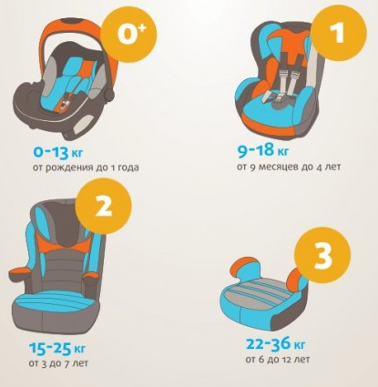
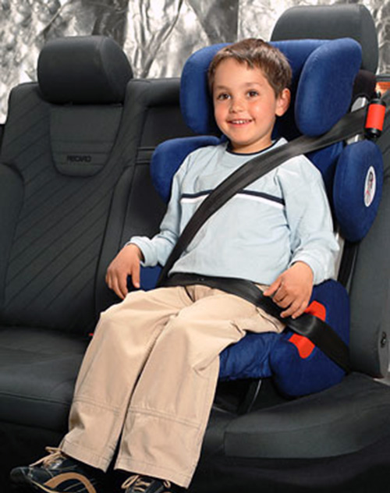

Slide 9
Уважаемые родители (законные представители)!
Пожалуйста, помните, что личный пример - лучший метод воспитания детей. Именно поэтому специалисты убедительно просят Вас соблюдать нижеприведенные правила. С их помощью Вы сможете значительно снизить вероятность возникновения опасной ситуации для вас и вашего ребенка.
• Убедитесь в том, что ребенок пристегнут ремнями безопасности
• Все средства безопасности должны быть правильно подобраны.
• Дети до 12 лет должны сидеть на заднем сиденье. Центральное заднее сиденье - самое безопасное место при боковом столкновении.
Пристегивайте ремни безопасности!
• Даже если вы едете по знакомой дороге на небольшое расстояние. Учтите, что 70% несчастных случаев, в которых погибают пассажиры, происходят в пределах первых 25 км пути.
• Пристегивайтесь, даже если ваш автомобиль оснащен воздушными подушками безопасности.
• Если ремни не пристегнуты, столкновение даже на скорости 30 км/час может привести к гибели пассажиров. Пристегиваясь ремнями безопасности, вы уменьшаете риск несчастных случаев с летальным исходом на 45%.
• Самые лучшие устройства безопасности бесполезны, если они неправильно используются. К сожалению, в 40% случаев используемые устройства безопасности либо не подходят детям, либо неправильно крепятся.
• Объясняйте детям как себя вести, и подавайте личный пример.
• Ремни безопасности и специальное сиденье для детей должны соответствовать росту и весу ребенка

Slide 10
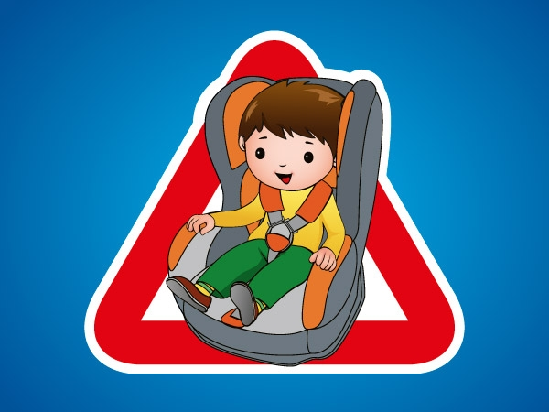
Спасибо за внимание!

